Slide 1
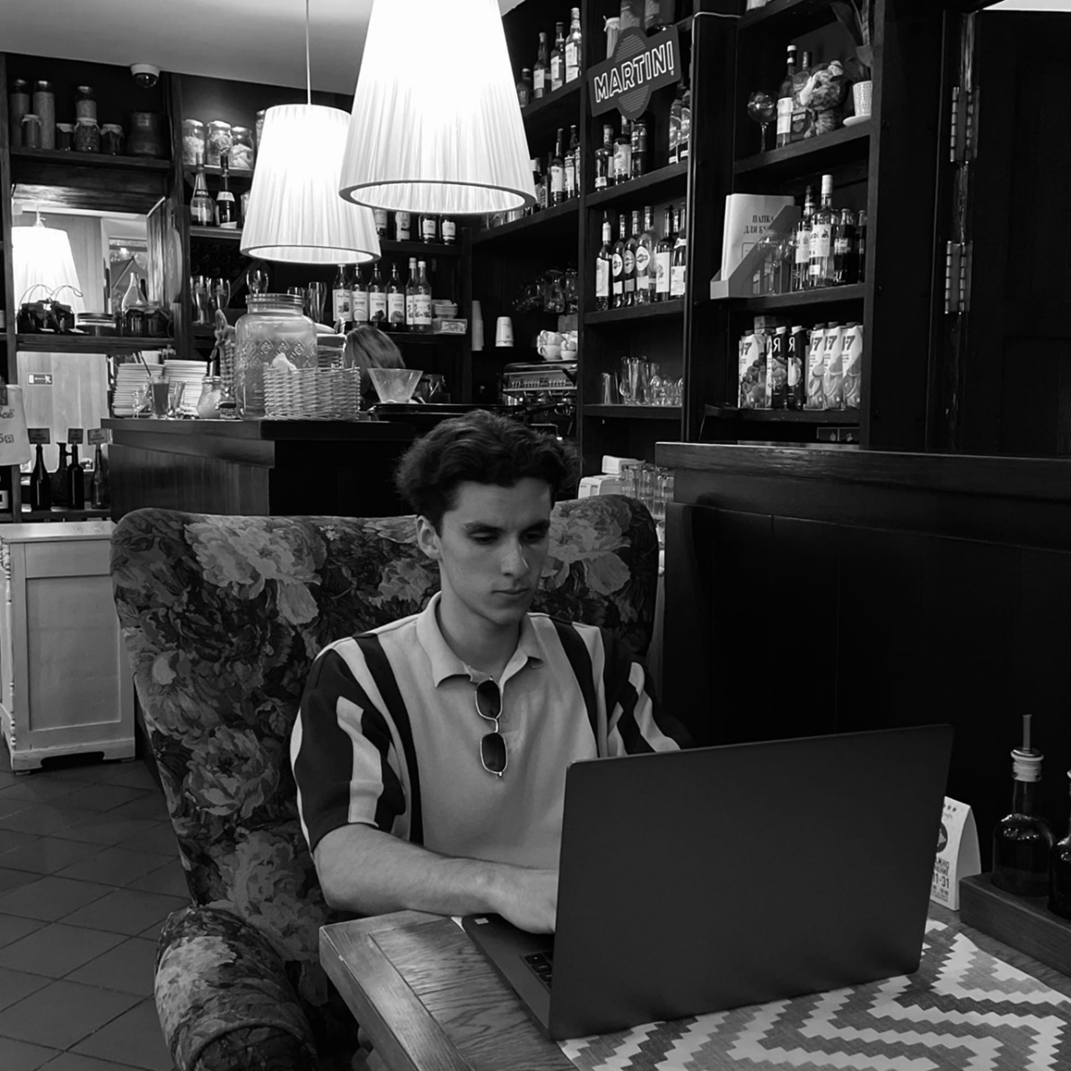
Шуляков Александр Александрович
Начинающий Frontend разработчик
21 год. Ростов-на-дону

Slide 2

Обучение
Учусь на 3 курсе факультета информатика и вычислительная техника в Донском Государственном Техническом Университете;

Slide 3
Мой стек технологий
Я освоил и применял на практике информацию по ниже представленным направлениям. Так же я активно читаю литературу, прохожу курсы, слушаю вибинары по IT-технологиям
JavaScript
Изучил основы программирования на JavaScript по учебнику LearnJavaScript, а так же принципы объектно-ориентированного программирования и AJAX по курсам Дениса Мещерякова [Udemy]
SQL
Освоил SQL по курсам nextTech
Делал практические работы с использованием баз данных, SQL Sever browser, MySQL
HTML5(БЭМ)/CSS3 (SASS,LESS),BOOTSTRAP и похожие Фреймворки
Есть опыт в создании сайта, изучил и применял вёрстку, позиционирование элементов, переходы.
Изучил препроцессоры и методологию БЭМ по курсам HTML academy
Pascal
Освоил всю структуру, синтаксис, принципы и подходы программирования на языке Pascal
GIT
GitHub
Git chechout, add,commit
Vue3(VueX,Routing)
Webpack (Gulp)

Slide 4
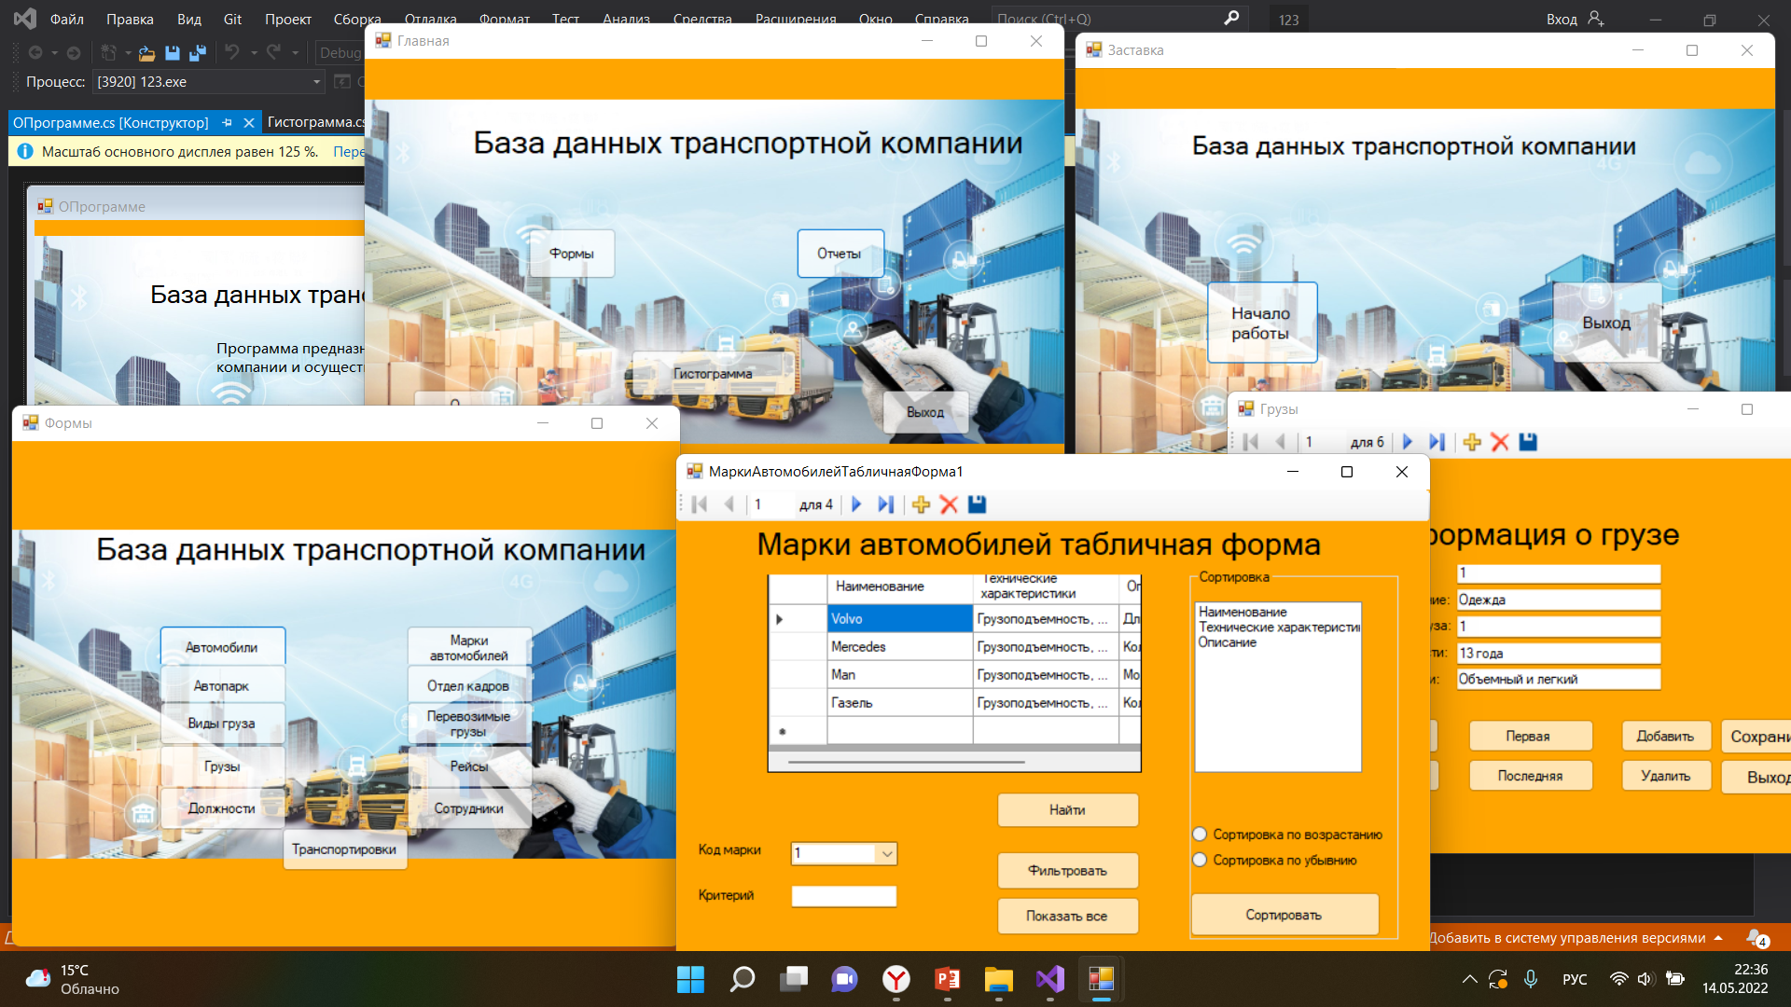
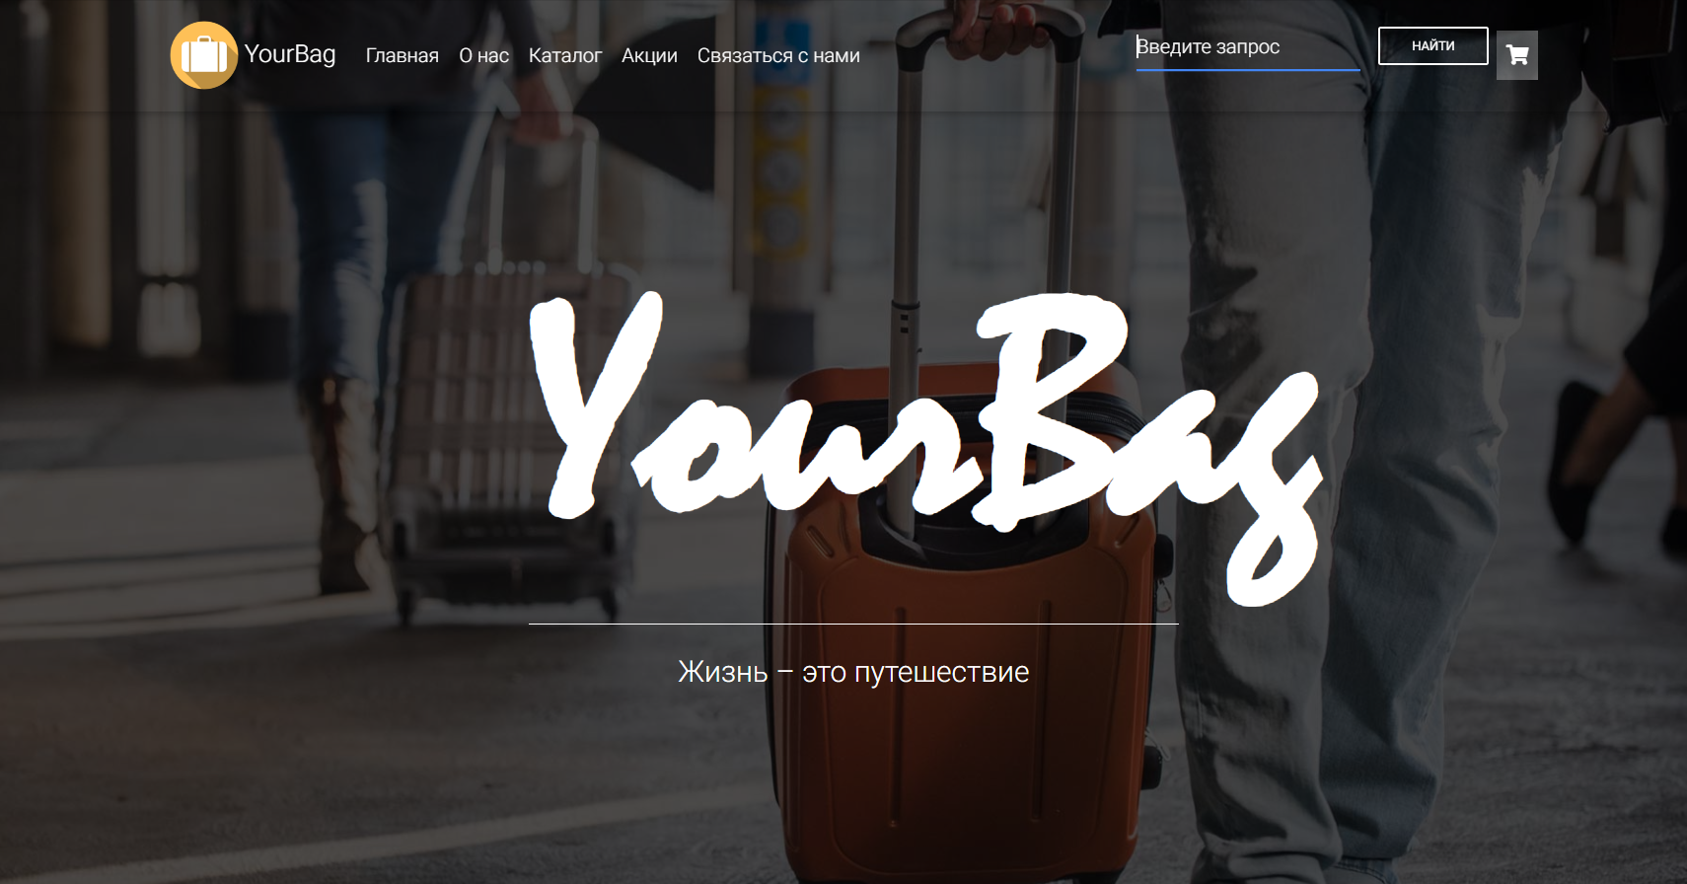
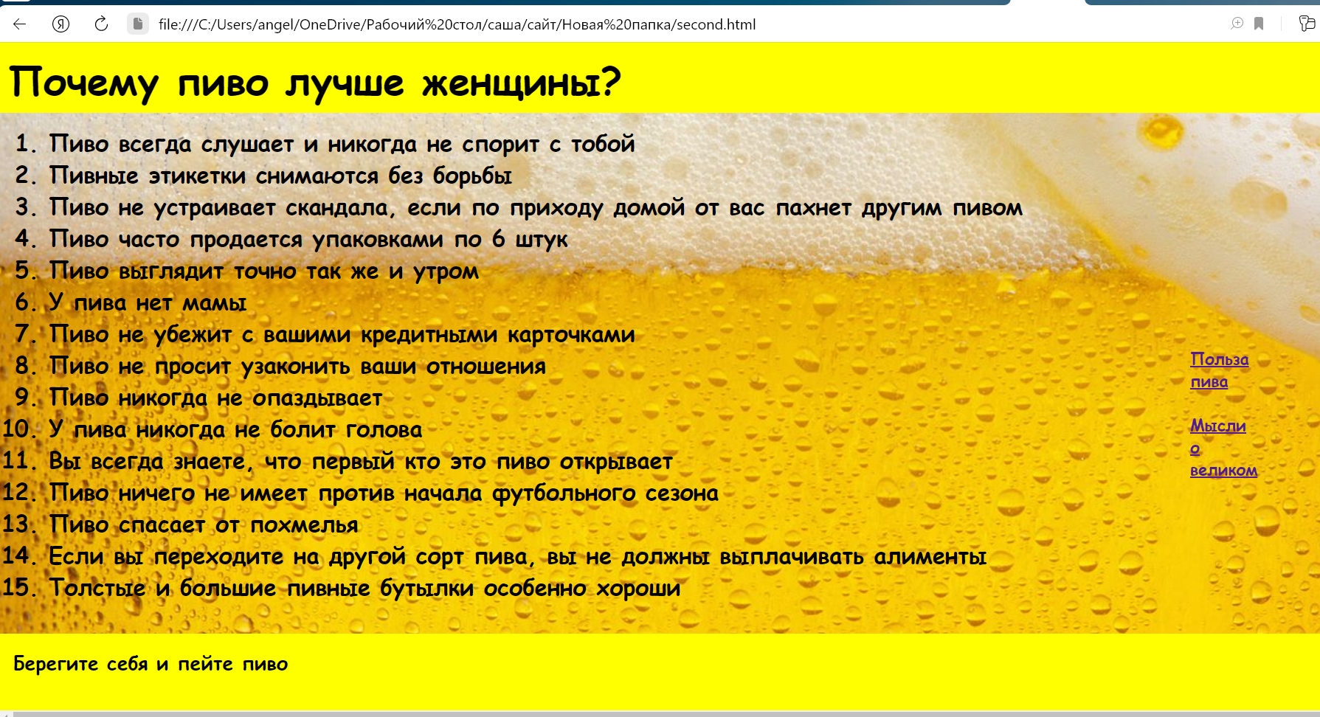
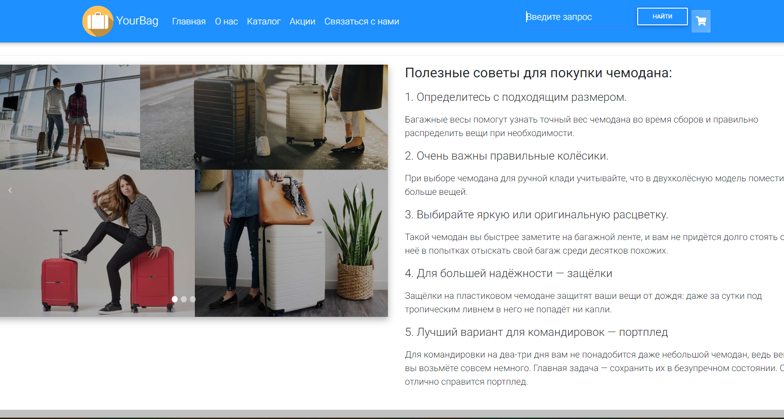
Часть моих работ
Мой первый проект

Slide 5

My English skills
My name’s Alexander . I am live in Russia , in Rostov-on-Don . I am 21, and I am studying at the university to become an IT specialist. I am third year student out of 4. I’ve got a lot of hobbies and interests. I am reading, play hockey , work out in the gym, riding a bike. I am always prefer to get new experience ,because it makes my live more interesting. I also enjoy spending my free time with my friends , going out into nature and play volleyball. My qualities: my quality I am educable ,communicative ,punctual ,organized, kindly ,polite ,hard-working
Level – intermediate

Slide 6
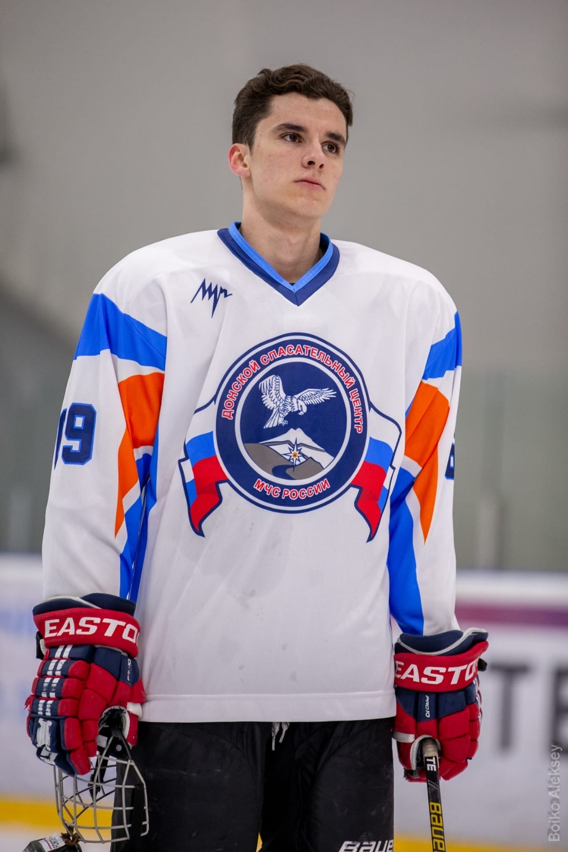
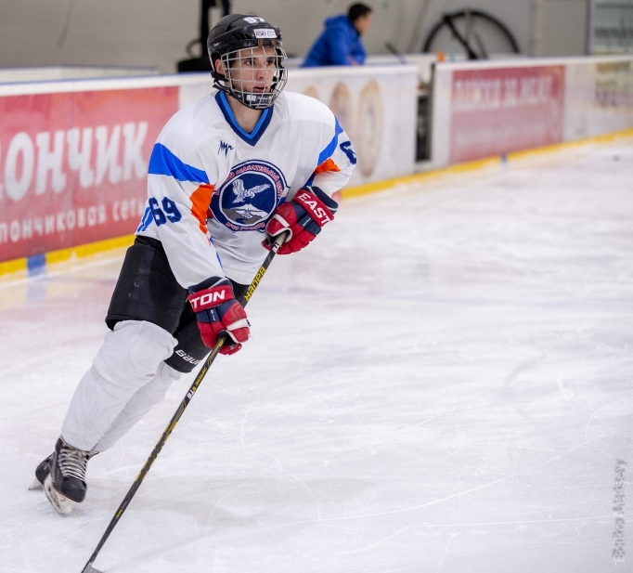
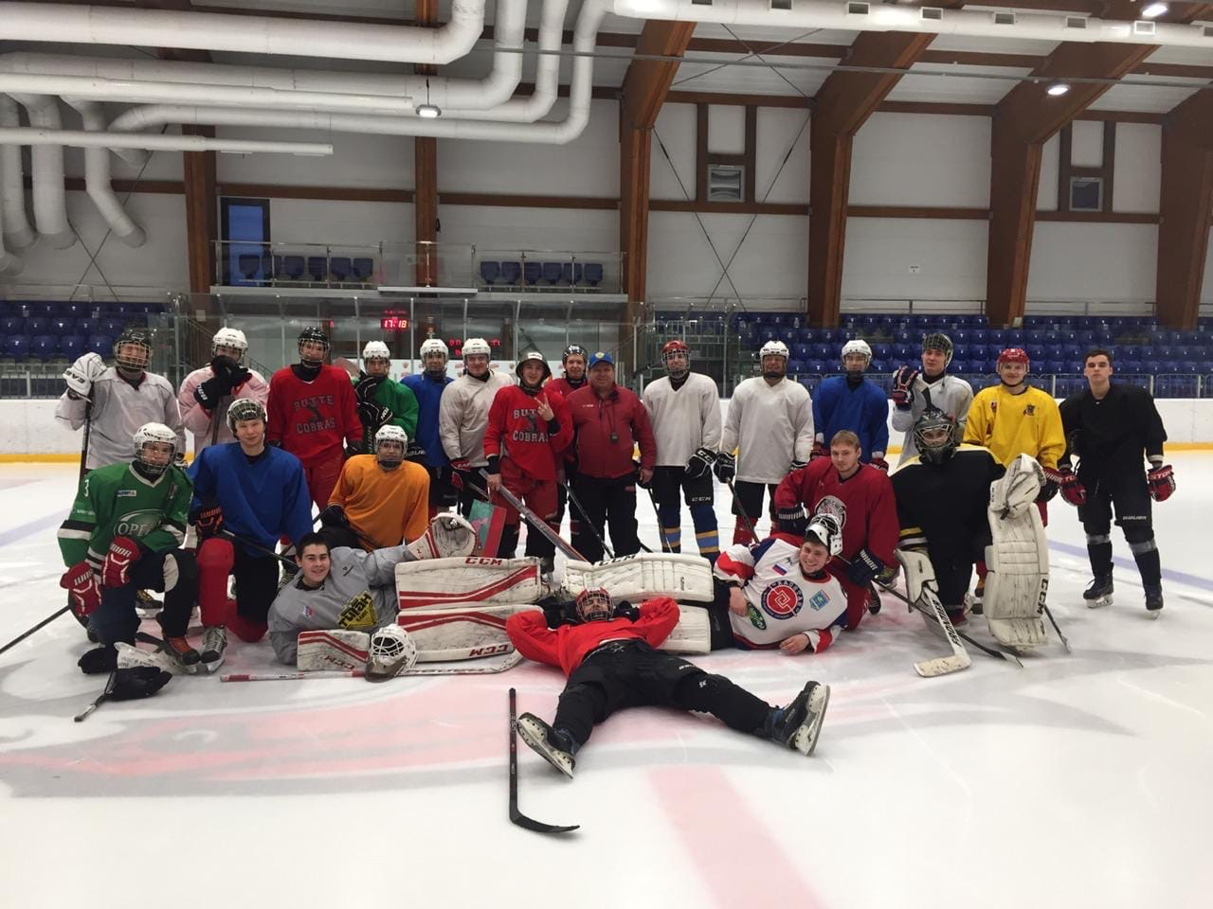
У меня очень хорошо развита работа в коллективе, большую часть жизни я играл в хоккейное команде

Slide 7
Почему бы я хотел работать у вас?
Я ищу стартовую позицию в направлении frontend разработки в вашей компании. Уверен, что принесу большую пользу в должности стажера/ассистента разработчика и вот почему:- схватываю новые знания на лету (поднял уровень английского с beginer до intermediate за полгода)- знаю, что такое командная работа и работа на результат не в теории, а на практике (5 лет играю в составе хоккейной команды)- Беру ответственность за результат и выкладываюсь на 100%, потому что даже в найме работаю по принципу «на себя»- Если стоит задача по достижению поставленной цели, я могу быть очень настойчив (например, сдавал экзамен по вождению 10 раз, чтобы получить права легально).Как студент последнего курса я, к сожалению, не могу похвастаться большим опытом и серьезными результатами в разработке, но полагаю, даже этот момент может быть для вас плюсом, ведь меня не придётся переучивать)Буду рад любой обратной связи по моему резюме, но больше всего надеюсь на приглашение на собеседование. Хорошего дня!)

Slide 8
Thank you!
Any questions?
Чтобы я устроился в вашу компанию нужно написать или позвонить по номеру 89896272032

